Slide 1

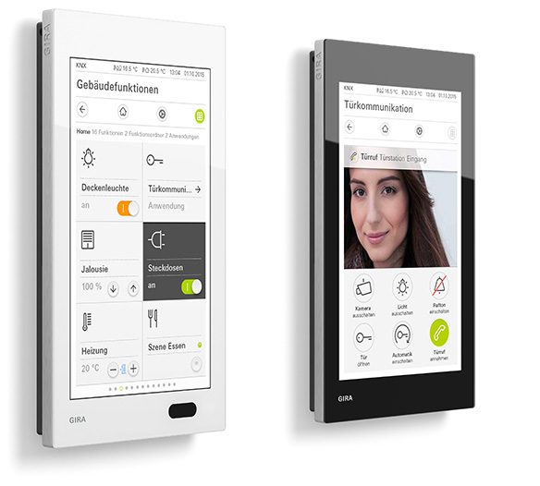
Gira G1

Slide 2
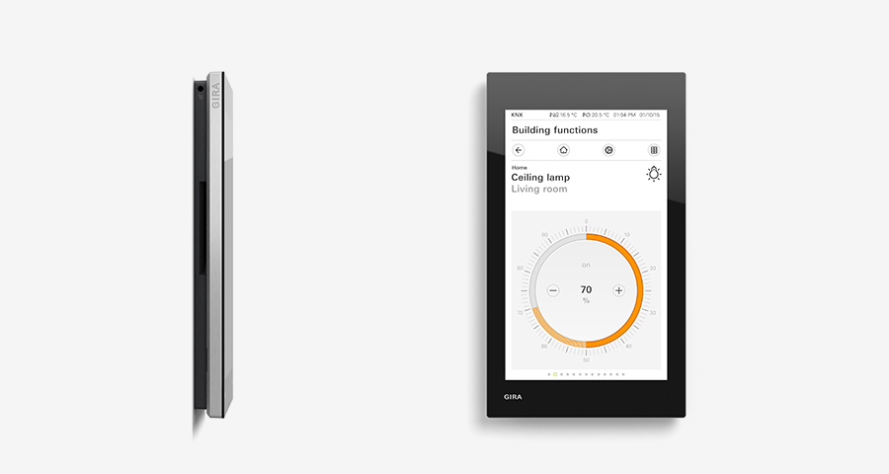

Slide 3
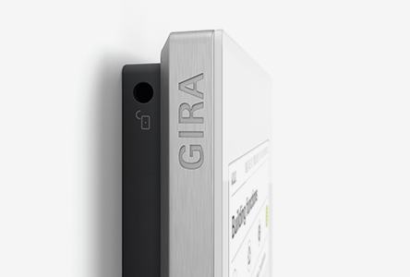
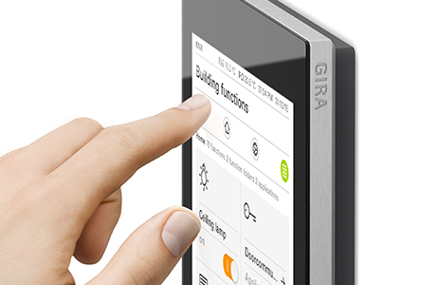
Материалы высокого качества
Высокое качество дизайна Gira G1 подчеркивают и материалы, применяемые для его производства. Универсальное защитное стекло толщиной 1 мм устойчиво к царапинам, прочный металлический каркас также придает Gira G1 привлекательный внешний вид, а стеклопластиковая рамка обеспечивает стабильность установки устройства на стене.
Простое и удобное управление
Большой цветной TFT-дисплей 15,25 см [6"]с разрешением 480 x 800 пикселей с чрезвычайной четкостью передает изображения, графику и текст, под всеми углами обзора информация хорошо читается.

Slide 4
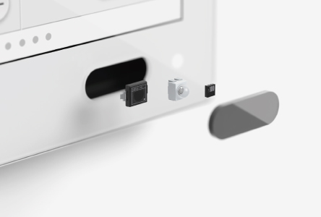
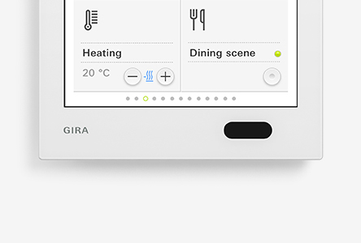
Датчик яркости и приближения
Для оптимальной настройки яркости экрана в любое время суток и при любом освещении в устройстве встроен датчик освещенности. Для определения пользователя предусмотрен датчик приближения.
Температурный датчик
Дополнительный температурный датчик позволяет использовать устройство в составе с предустановленным термостатом управлять температурными режимами .

Slide 5
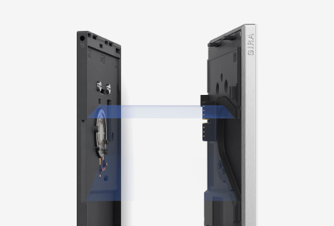
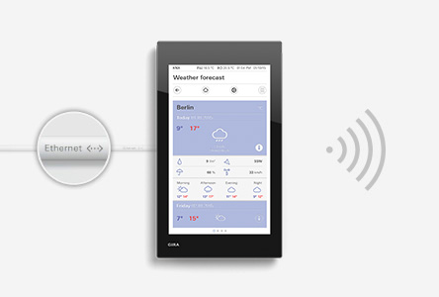
Встроенный динамик и микрофон
Для получения высокого качества передачи аудио сигнала при использовании домофонной системы в Gira G1 в устройство вмонтирован высококачественный динамик и микрофон.
Различные варианты подключения
Существует несколько вариантов подключения Gira G1 к сети. Проводной вариант через кабель UTP. Беспроводной вариант подключения к сети через протокол WiFi.

Slide 6
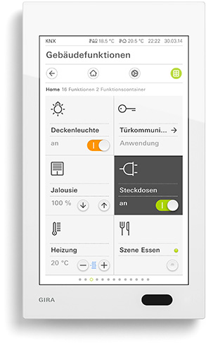
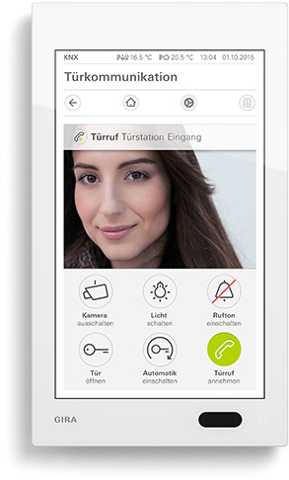
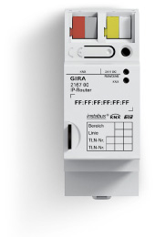
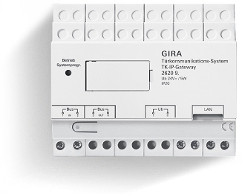
Gira KNX
При помощи устройства Gira KNX IP-Router панель интегрируется в систему управления KNX.
Домофонная система
При помощи устройства Gira TKS-IP панель интегрируется в домофонную систему Gira.

Slide 7
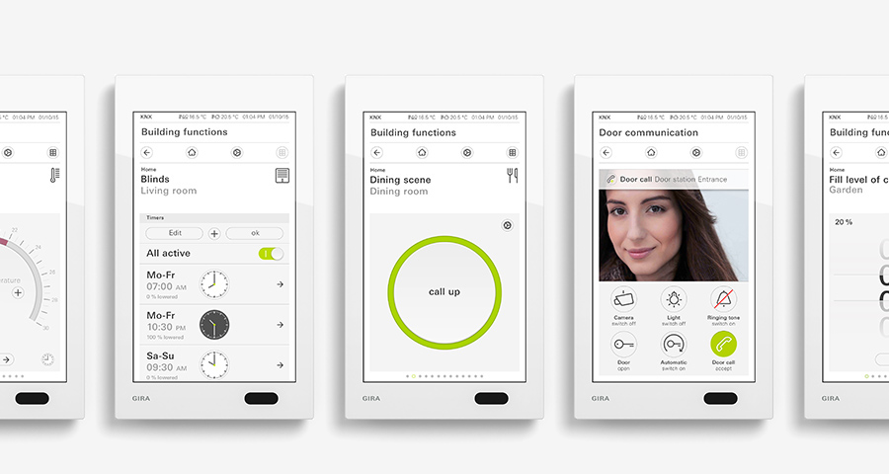
Комплексное решение управлением инженерными системами здания

Slide 8
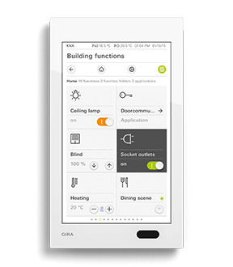
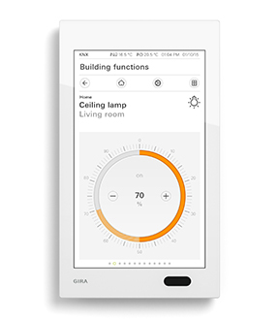
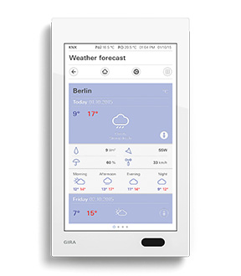
Функционал
Обзор функций
Все функции отображаются на основном экране. Центральные функции отображаются на этом экране и могут быть открыты.
Управление освещением
Управление освещением выполнено максимально гибким. Различные варианты отображения и управления освещением.
Погодная станция
Онлайн сервисы отображения погоды в вашем регионе от Gira.

Slide 9
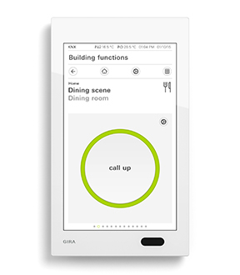
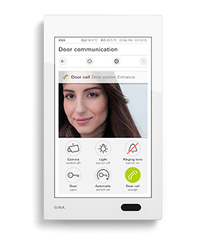
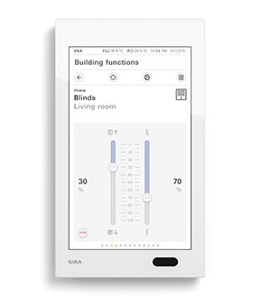
Функционал
Управление сценариями
Данный режим позволяет вызывать и создавать сценарии пользователю, простым прикосновением пальца .
Интеграция домофона Gira
При помощи TCS-IP устройство интегрируется в домофонную систему, Gira G1 используется в качестве квартирной станции.
Управление жалюзи
Управление рольставнями и жалюзи позволяет открыть/закрыть, а так же выбрать положение ламелей.

Slide 10
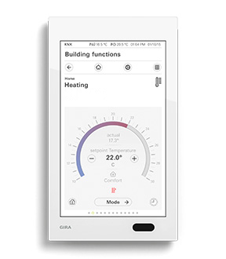
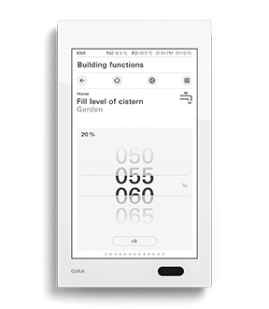
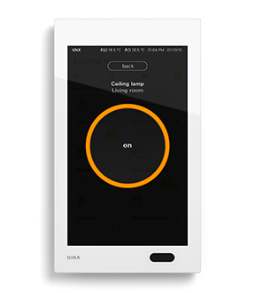
Функционал
Ручной или автоматический контроль температурных режимов
Устройство позволяет дистанционно управлять предустановленным в систему KNX устройством с функцией «термостат»
Передача значений
Эта функция может использоваться при выставлении определенного уровня яркости, температурного значения. Положения жалюзи
Центральная функция
Опустив ладонь на экран устройства, появится центральная функция «Выключить все», управление всем освещением в конкретном помещении и т.д.

Slide 11
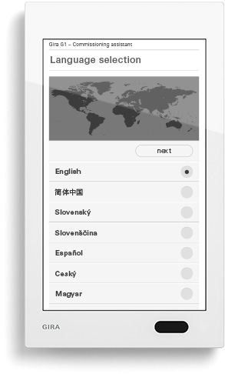

Функционал
Выбор языка
При первой загрузке устройства, программа предлагает выбрать удобный для вашего использования язык.
Доступно 22 языка, в том числе и русский.

Slide 12
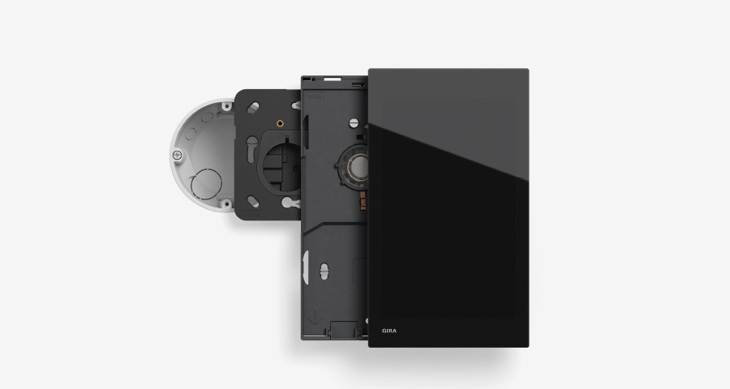
Монтаж устройства

Slide 13
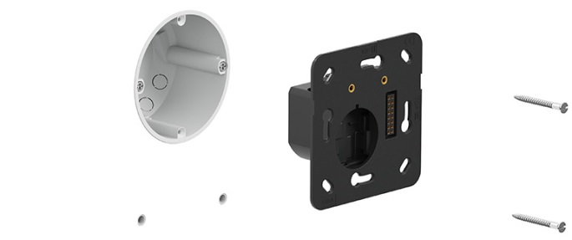

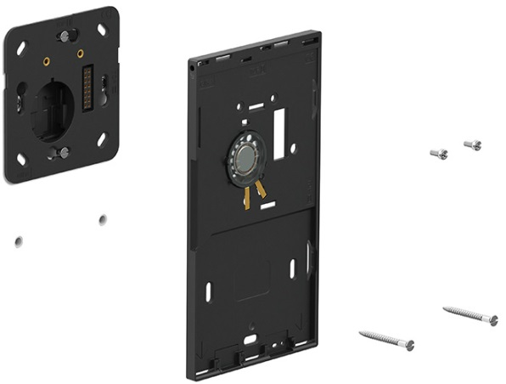

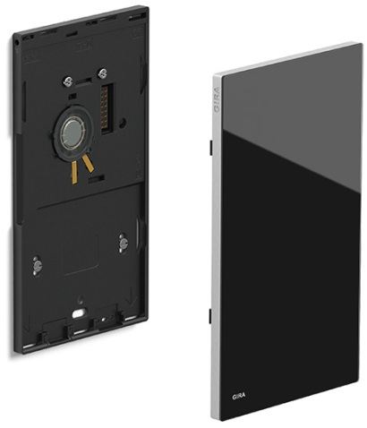

Порядок установки

Slide 14
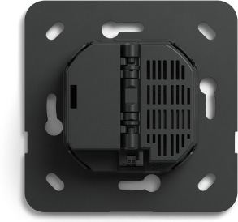
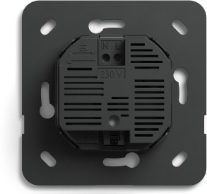
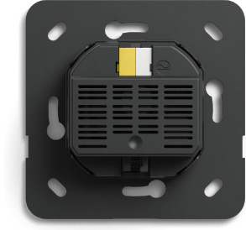
Варианты подключения
Power over Ethernet (PoE)
Высокое качество дизайна Gira G1 подчеркивают и материалы, применяемые для его производства. Универсальное защитное стекло толщиной 1 мм устойчиво к царапинам, прочный металлический каркас также придает Gira G1 привлекательный внешний вид, а стеклопластиковая рамка обеспечивает стабильность установки устройства на стене.
230V
Высокое качество дизайна Gira G1 подчеркивают и материалы, применяемые для его производства. Универсальное защитное стекло толщиной 1 мм устойчиво к царапинам, прочный металлический каркас также придает Gira G1 привлекательный внешний вид, а стеклопластиковая рамка обеспечивает стабильность установки устройства на стене.
24V
Высокое качество дизайна Gira G1 подчеркивают и материалы, применяемые для его производства. Универсальное защитное стекло толщиной 1 мм устойчиво к царапинам, прочный металлический каркас также придает Gira G1 привлекательный внешний вид, а стеклопластиковая рамка обеспечивает стабильность установки устройства на стене.

Slide 15
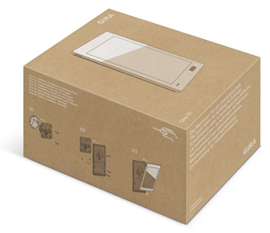
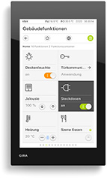
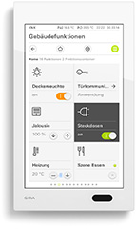
Варианты для заказа
206905 Gira G1 PoE черное стекло
206705 Gira G1 230 V черное стекло
207705 Gira G1 24 V черное стекло
206912 Gira G1 PoE белое стекло
206712 Gira G1 230 V PoE белое стекло
207712 Gira G1 24 V PoE белое стекло

